Slide 1
Helicobacter pylori. Nuevos consensos de tratamiento
Mercedes Ricote Belinchón. Medico de familia centro de salud Mar Báltico. Madrid.

Slide 2
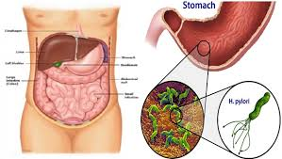
Helicobacter pylori

Slide 3
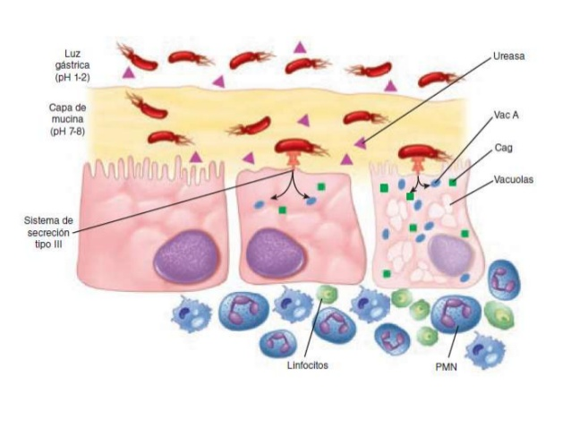
Helicobacter pylori
Bacteria Gram negativa
Capacidad de adaptación a medios inhóspitos
Microaerofila
2-6 flagelos
1 micra de ancho y 3 micras de largo
Morfología en espiral en forma de sacacorchos
Notes:
Bacteria Gram negativa
Capacidad de adaptación a medios inhóspitos
Microaerofila
2-6 flagelos
1 micra de ancho y 3 micras de largo
Morfología en espiral en forma de sacacorchos

Slide 4
Pregunta 1
Antonio, es un varón de 30 años, sin AP de interés, acude a nuestra consulta, porque un familiar tiene un HP + y le han dicho que tiene que realizarse la prueba para ver si lo tiene él. ¿Qué haría?
Solicitaría test del aliento para Helicobacter pylori (Hp).
No realizaría el test pues no estaría indicado.
Es mejor remitir a especialista hospitalario en digestivo para que valore un estudio endoscópico con biopsia.
Solo si el paciente insiste.

Slide 5
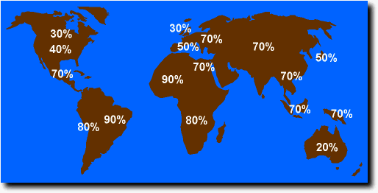
Prevalencia de infección por Hp
Autor/Año | Procedencia | Población estudiada | Método Diagnóstico | Prevalencia
Mancelle-García et al. 2006 | Orense | General adulta | TAU | 69.1%
Sánchez-Ceballos et al. 2007 | Madrid | General sana | TAU | 60.3%
Castro-Fernandez et al. 2012 | Sevilla | Estudiantes (18-23 años) | Serología | 32.7%
≅ 50 %
OMS 2010
La bacteria 'Helicobacter pylori', causante de la gastritis, la úlcera péptica y el cáncer de estómago, afecta a 3.500 millones de personas en el mundo.
World J Methodol 2015 June 26; 5(2): 101-107

Slide 6
¿A quién erradicar el Hp?
A todo paciente con diagnóstico de infección por Hp se recomienda ofrecer tratamiento erradicador.
Solo esta indicado realizar el diagnóstico en aquellos pacientes que está indicado erradicar.
Gisbert JP et al. IV Conferencia Española de Consenso sobre el tratamiento de la infección por Helicobacter pylori.
Gastroenterol Hepatol. 2016;39(10):697-721.

Slide 7
Pregunta 2
En la entrevista clínica con nuestro paciente, confirmamos que no tiene ninguna sintomatología gástrica ni ningún antecedente personal de interés, pero al preguntar por los antecedentes familiares nos cuenta que, ¿con cuál de estos antecedentes familiares estaría indicada la detección del Hp?
Un tío de su madre fue diagnosticado de un linfoma gástrico.
A su abuelo materno le practicaron una gastrectomía por una úlcera.
Su padre está operado de un cáncer gástrico.
A su hermano se lo han diagnosticado, infección por Hp (test aliento +).
Notes:
Respuesta 3

Slide 8
¿Cuándo buscar el Hp?
Úlcera péptica e infección por H. pylori
Dispepsia no investigada menores de 55 años sin signos de alarma se recomienda test and treat como primera opción antes que tratamiento antisecretor empírico o endoscopia.
Pacientes que van a requerir AINE o AAS de forma crónica no se recomienda test ni tratamiento de HP. En pacientes con antecedentes de úlcera péptica se recomienda test y tratamiento.
Dispepsia funcional e infección por H. pylori.
Pacientes con Linfoma MALT gástrico de bajo grado se recomienda test y tratamiento erradicador.
Pacientes con resección quirúrgica o endoscópica de cáncer gástrico se recomienda test y tratamiento.
Pacientes con atrofia de mucosa gástrica o metaplasia intestinal asociada a infección por HP se recomienda tratamiento erradicador.
En familiares de primer grado de pacientes con cáncer gástrico se recomienda test y tratamiento.
Gisbert JP et al. IV Conferencia Española de Consenso sobre el tratamiento de la infección por Helicobacter pylori.
Gastroenterol Hepatol. 2016;39(10):697-721.
Notes:
Selección activa de pacientes, no screening poblacional

Slide 9
Pregunta 3
Manuela es una mujer de 65 años, con una HTA bien controlada que no tomas AINES y que la has estado estudiando por una anemia ferropénica. Todas las pruebas realizadas han dado negativas, salvo que en la gastroscopia presenta signos de atrofia gástrica sin signos de metaplasia y un test de ureasa positivo para el Hp. ¿A Manuela le ofrecería un tratamiento erradicador del Hp?
Sí, porque tiene un test positivo.
Sí, porque está indicado por su anemia ferropénica.
Sí, porque está indicado por su atrofia.
No, porque no tiene síntomas.
Notes:
Respuesta 1

Slide 10
A todo paciente con diagnóstico de infección por HP,
se recomienda ofrecer tratamiento erradicador.

Slide 11
Pregunta 4
¿En cuál de estos pacientes no está indicado buscar un Hp?
Pacientes con anemia ferropénica de causa no aclarada.
Pacientes con urticaria crónica.
Pacientes con púrpura trombocitopénica idiopática.
Pacientes con déficit de B12 no explicable por otras causas.
Notes:
Respuesta 2

Slide 12
¿Cuándo buscar el Hp?
sí
Pacientes con anemia ferropénica de causa no aclarada se recomienda test y tratamiento.
Pacientes con púrpura trombocitopénica idiopática se recomienda test y tratamiento.
sí
Pacientes con déficit de B12 no explicable por otras causas se recomienda test y tratamiento.
sí
Pacientes con rosácea.
no
Pacientes con urticaria crónica.
no
no
En pacientes que van a requerir tratamiento con IBP de manera continuada no se recomienda investigar sistemáticamente la infección por H. pylori
Gisbert JP et al. IV Conferencia Española de Consenso sobre el tratamiento de la infección por Helicobacter pylori.
Gastroenterol Hepatol. 2016;39(10):697-721

Slide 13
¿Por qué erradicar el Hp?
Infección
Factores ambientales (dieta).
Factores genéticos del paciente.
Factores del H. pylori (Cag A).
Microbiota gástrica.
Gastritis crónica no atrófica
Gastritis crónica atrofica
Metaplasia intestinal
Displasia
Bajo/alto grado
Linfoma de MALT
Cáncer gástrico

Slide 14
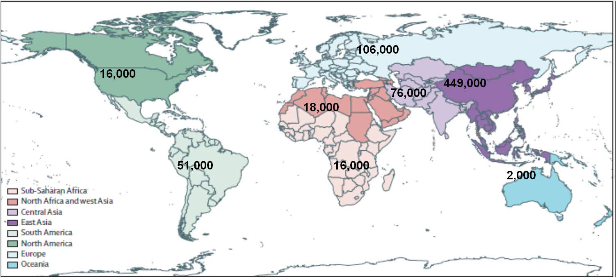
Consenso Maastricht¹
La gastritis por H. pylori es una enfermedad infecciosa, independientemente de los síntomas y complicaciones como úlceras pépticas y cáncer gástrico^{1.}
La erradicación HP cura la gastritis y altera la progresión a complicaciones a largo plazo o la recurrencia de la enfermedad.
Consenso Kyoto ²
La gastritis por H. pylori debería considerarse una enfermedad infecciosa.
La gastritis por H. pylori requiere tratamiento independientemente de si tiene o no síntomas ²
Casos anuales de cáncer asociado a infección por Helicobacter pylori-2012
Malfertheiner P, et al. Gut 2016; doi: 10.1136/gutjnl-2016-31228
Sugano K, et al. Gut 2015;64:1353–1367.

Slide 15
Pruebas diagnósticas
Diagnóstico
Comprobar erradicación
RECOMENDADO
Prueba del aliento con urea marcada con ¹³C.
Prueba de antígeno en heces (método de ELISA monoclonal).
NO RECOMENDADO
SEROLOGIA.
RECOMENDADO
Prueba del aliento con urea marcada con ¹³C.
NO RECOMENDADO
SEROLOGIA.
Confirmar que no han tomado:
IBP en las 2 ultimas semanas.
ATB en las 4 últimas semanas.
Realizar prueba diagnóstica ≥ 4 semanas tras finalizar tratamiento.
Gisbert J.P et al. Gastroenterol Hepatol. 2013; 36(5):340-374

Slide 16
Pregunta 5
¿Qué pauta de tratamiento ponemos a Antonio?
Triple terapia con claritromicina.
Terapia cuádruple con bismuto.
Terapia cuádruple sin bismuto.
Triple terapia con levofloxacino.

Slide 17
Tratamiento del Helicobacter pylori. ¿Qué ha cambiado?
Virulencia de la cepa
Predisposición genética
Consumo previo de antibioticos
PACIENTE
Tratamiento
Ambiente
Cepa de H. pylori
Tasas de resistencia antibiotica
Número de fármacos
Y tiempo del tratamiento

Slide 18
Incremento de la resistencias a antibióticos
Amoxiclina y Tetraciclina
Claritromicina
Metronidazol
Levofloxacino
Gisbert JP et al. IV Conferencia Española de Consenso sobre el tratamiento de la infección por Helicobacter pylori.
Gastroenterol Hepatol. 2016;39(10):697-721

Slide 19
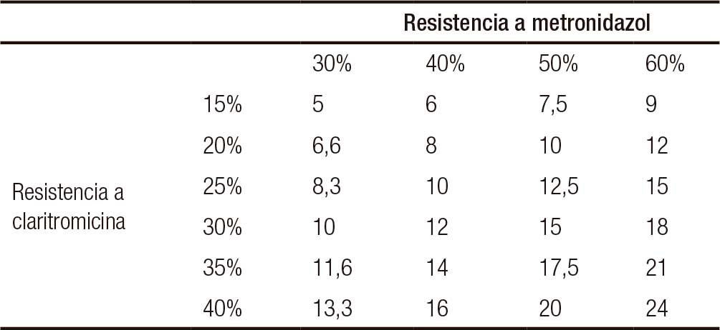
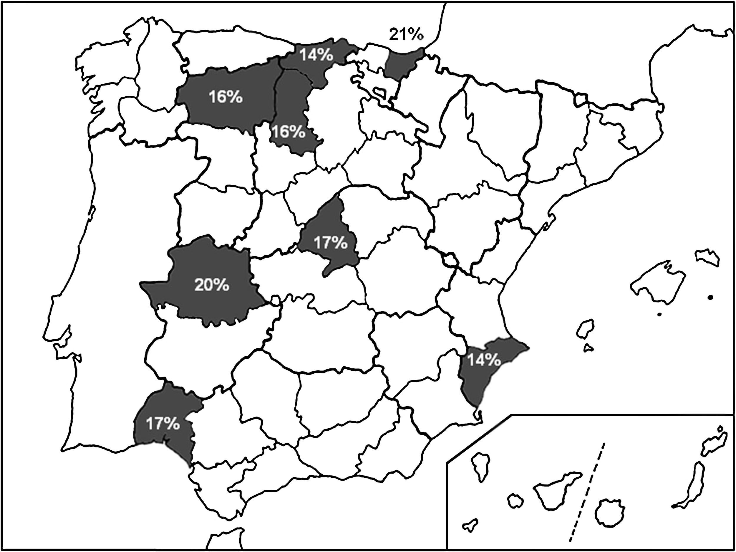
Incremento de la resistencias a antibiticos
España
73,9%
78,3%
43,45%
17,12%
14,8%
0%
22,2%
15,4%
45,9%
Ducournau et al, Clinical Microbiology and Infection (2016), doi: 10.1016/j.cmi.2016.06.003 Molina-Infante J, Gisbert J.P. Gastroenterol Hepatol. 2013; 36(6):375-381.

Slide 20
A la vista de todo esto, ¿qué nos dicen las guías?

Slide 21
Incremento resistencias
Necesidad de nuevas estrategias terapéuticas
Malfertheiner, et al. Gut 2016; 0:1-25. doi:10.1136/gutjnl-2016-312288

Slide 22
TRIPLE TERAPIA OCA
Tasa de erradicación de H. pylori en población 74,75%
TRIPLE TERAPIA OLA
Tasa de erradicación de H. pylori en población 73,8%
J. Molina-Infante, J.P. Gisbert. Gastroenterol Hepatol. 2013; 36(6):375-381
Gisbert J.P. et al. J Clin Gastroenterol. 2013; 47:130-135

Slide 23
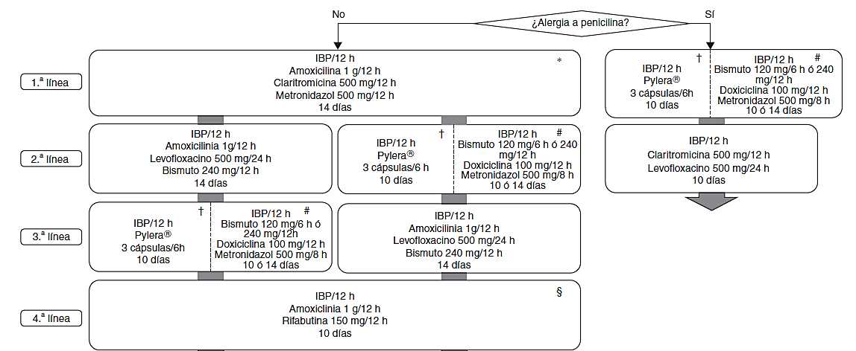
Algoritmo para el tratamiento inicial y de rescate de la infección por Helicobacter pylori
Recomendación 2. Como tratamiento de primera línea de la infección por H. pylori se recomienda una pauta cuádruple concomitante sin bismuto (IBP, claritromicina, amoxicilina y metronidazol).
Acuerdo: 100%; votos: totalmente de acuerdo: (100%). GR: fuerte. CE: moderada.
* La terapia cuádruple con bismuto (IBP, bismuto, tetraciclina y metronidazol) podría ser una alternativa como tratamiento erradicador de primera línea, una vez que su eficacia sea confirmada en nuestro medio.
Gisbert JP et al. Gastroenterol Hepatol. 2016;39(10):697-721

Slide 24
Tratamiento | Fármacos | Posología | Duración (días)
Terapia cuádruple sin bismuto (concomitante) | IBP Amoxicilina Claritromicina Metronidazol | Dosis estándar/12 h 1 g/12 h 500 mg/12 h 500 mg/12h | 14
Terapia cuádruple con bismuto Pylera® | IBP Pylera® | Dosis estándar/12 h 3 cápsulas/6 h | 10
Terapia cuádruple con bismuto clásica | IBP Subcitrato de bismuto Doxiciclina Metronidazol | Dosis estándar/12 h 120 mg/6 h o 240 mg/12 h 100 mg/12 h 500 mg/8 h | 10-14
Terapia cuádruple con levofloxacino y bismuto | IBP Amoxicilina Levofloxacino Subcitrato de bismuto | Dosis estándar/12 h 1 g/12 h 500 mg/24 h 240 mg/12 h | 14
Terapia triple con levofloxacino | IBP Amoxicilina Levofloxacino | Dosis estándar/12 h 1 g/12 h 500 mg/24 h | 14
Terapia triple con rifabutina | IBP Amoxicilina Rifabutina | Dosis estándar/12 h 1 g/12 h 150 mg/12 h | 10
Gisbert JP et al. IV Conferencia Española de Consenso sobre el tratamiento de la infección por Helicobacter pylori. Gastroenterol Hepatol. 2016;39(10):697-721

Slide 25
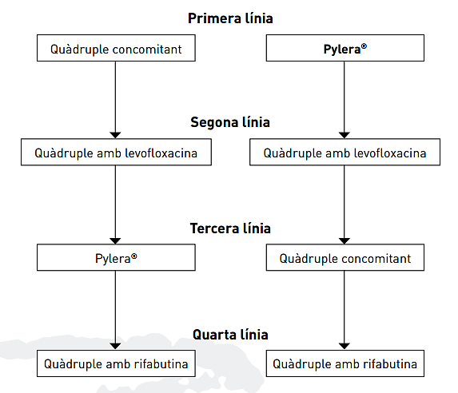
TERAPIA CUÀDRUPLE CLÁSICA (PYLERA®)
IBP a dosis altas/12 h. Pylera® 3 cápsulas/6 h. 10 días.
TERAPIA CUÀDRUPLE “CONCOMITANTE”
IBP a dosis altas/12 h. Amoxicilina 1 g/12 h. Claritromicina 500 mg/12 h. Metronidazol 500 mg/12 h. 14 días.
TERAPIA CUÁDRUPLE CON LEVOFLOXACINO
IBP a dosis altas/12 h. Levofloxacino 500 mg/24 h. Amoxicilina 1 g/12 h. Subcitrato de bismuto120 mg, 2 comprimits/12 h (Gastrodenol®). 14 días.
TERAPIA CUÁDRUPLE CON RIFABUTINA
IBP a dosis altas/12 h. Rifabutina 150 mg/12 h. Amoxicilina 1 g/12 h. Subcitrato de bismuto 120 mg, 2 comprimidoss/12 h (Gastrodenol®). 14 días.
Sánchez-Delgado, et al. Societat Catalana de Digestologia 2017

Slide 26
Pregunta 6
¿Qué pauta de tratamiento ponemos a Antonio?
Triple terapia con claritromicina.
Terapia cuádruple con bismuto.
Terapia cuádruple sin bismuto.
Triple terapia con levofloxacino.

Slide 27
¿Qué pauta de tratamiento ponemos a Antonio?
IBP/12 h
Amoxicilina 1 g/12 h
Claritromicina 500 mg/12 h
Metronidazol 500 mg/12 h
14 días
*
(*) La terapia cuádruple con bismuto (IBP, bismuto, tetraciclina y metronidazol) podría ser una alternativa como tratamiento erradicador de primera línea, una vez que su eficacia sea confirmada en nuestro medio.

Slide 28
Pregunta 7
¿Y a Manuela, que es alérgica a penicilina?
IBP + claritromicina + amoxicilina + mmetronidazol (14 días).
IBP + [bismuto/tetrataciclina/metronidazol]^{R} (10 días).
IBP + levofloxacino + amoxicilina + bismuto (14 días).
IBP + rifabutina + amoxiclina + bismuto (14 días).
Notes:
Respuesta 2

Slide 29
Tratamiento inicial y de rescate de la infección por Hp. Alérgicos a penicilinas
1
2
(1) Pylera^{R}: nueva formulación con todos los antibióticos incluidos en una única cápsula (40 mg de óxido de bismuto+ 125 mg de metronidazol + 125 mg de tetraciclina clorhidrato)
(2) La tetraciclina clorhidrato/hidrocloruro por separado no está comercializada en España; se puede emplear en su lugar doxiciclina (100 mg/12 h), aunque la experiencia es mucho más limitada y existen dudas sobre su equivalencia terapéutica.
Gisbert JP et al. IV Conferencia Española de Consenso sobre el tratamiento de la infección por Helicobacter pylori.
Gastroenterol Hepatol. 2016;39(10):697-721
Notes:
† Existe una nueva formulación con todos los antibióticos incluidos en una única cápsula.
# La tetraciclina clorhidrato/hidrocloruro por separado no está comercializada en Espa˜na; se puede emplear en su lugar doxiciclina
(100 mg/12 h), aunque la experiencia es mucho más limitada y existen dudas sobre su equivalencia terapéutica.

Slide 30
Pregunta 8
Pedro, acude a nuestra consulta para confirmar la erradicacion de Hp. Había realizado un tratamiento erradicador con claritromicina. Pero el tratamiento erradicador no ha sido efectivo. ¿Qué pauta utilizaríamos ahora?
IBP + claritromicina + amoxicilina + metronidazol (14 días).
IBP + [bismuto/tetraciclina/metronidazol]^{R} (10 días).
IBP + levofloxacino + amoxicilina + bismuto (14 días).
IBP + rifabutina + amoxiclina + bismuto (14 días).
Notes:
Respuesta 2

Slide 31
Segunda línea de tratamiento de la infección por Hp
†
#
† Pylera^{R}: nueva formulación con todos los antibióticos incluidos en una única cápsula (40 mg de óxido de bismuto+ 125 mg de metronidazol + 125 mg de tetraciclina clorhidrato).
# La tetraciclina clorhidrato/hidrocloruro por separado no está comercializada en España; se puede emplear en su lugar doxiciclina (100 mg/12 h), aunque la experiencia es mucho más limitada y existen dudas sobre su equivalencia terapéutica.
Gisbert JP et al. IV Conferencia Española de Consenso sobre el tratamiento de la infección por Helicobacter pylori.
Gastroenterol Hepatol. 2016;39(10):697-721

Slide 32
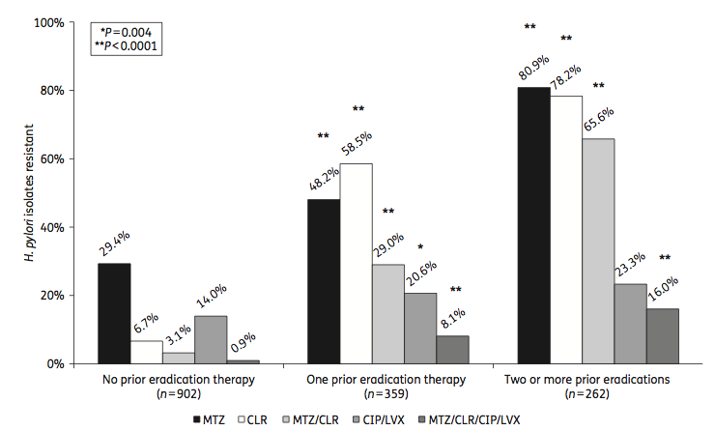
¿Qué pasa cuando no conseguimos erradicar?
Nºde intentos erradicadores
La erradicación a la primera es clave para evitar fallos futuros al tratamiento.
Wüppenhorst N et al, J Antimicrob Chemother 2014

Slide 33
Pregunta 9
Juan, es un paciente alérgico a penicilina, en el que el primer tratamiento erradicador no ha sido efectivo. Nos planteamos volver a intentar la erradicación. ¿Qué pauta utilizaríamos ahora?
IBP + rifabutina + amoxiclina (14 días).
IBP + [bismuto/tetraciclina/metronidazol]^{R} (10 días).
IBP + bismuto + doxiciclina + metronidazol (14 días).
IBP + claritromicina + levofloxacino (10 días).
Notes:
Respuesta 2, 3

Slide 34
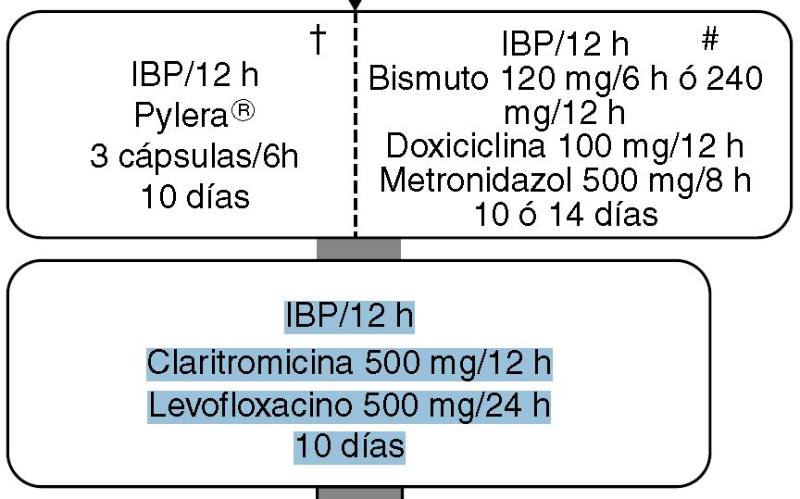
Segunda línea de tratamiento de la infección por Hp Alérgicos a penicilinas
1ª línea
2ª línea
Gisbert JP et al. IV Conferencia Española de Consenso sobre el tratamiento de la infección por Helicobacter pylori.
Gastroenterol Hepatol. 2016;39(10):697-721

Slide 35
Pregunta 10
Joaquina, lleva tres tratamientos erradicadores en AP no efectivos. ¿Qué haríamos ahora?
Dejar de poner tratamiento y decir que vuelva en unos años.
Todavía nos queda otra pauta de tratamiento.
Realizar otro test diagnostico, no es posible que quede Hp.
Reevaluar cuidadosamente la necesidad de erradicar.
Notes:
Respuesta 4

Slide 36
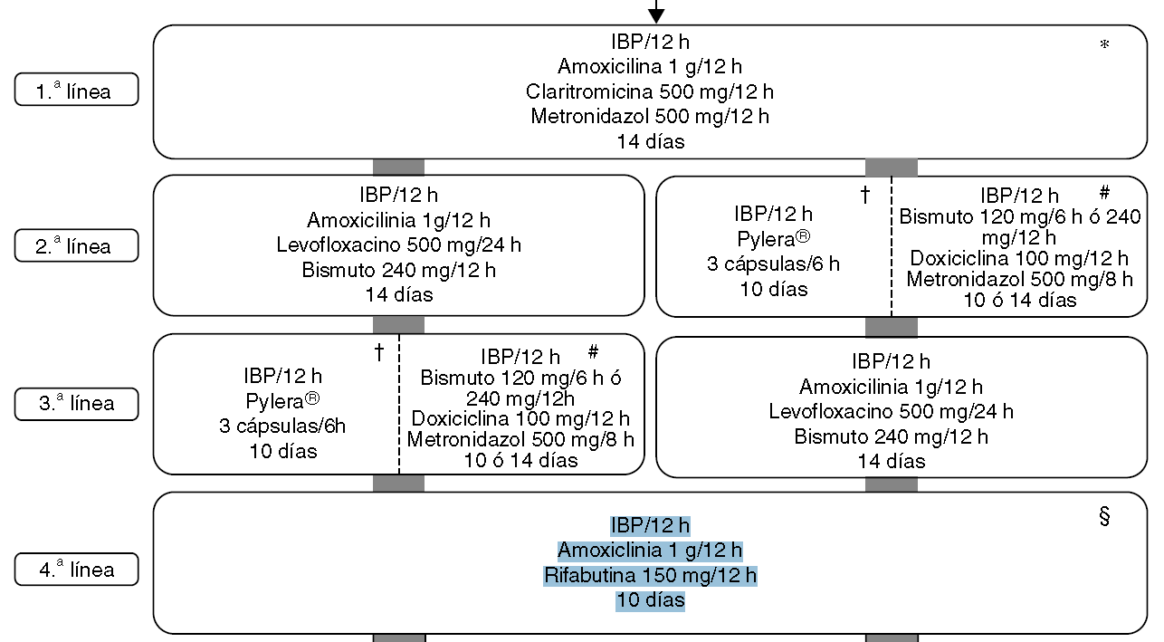
§ Se sugiere reevaluar cuidadosamente la necesidad de erradicar la infección.
Gisbert JP et al. IV Conferencia Española de Consenso sobre el tratamiento de la infección por Helicobacter pylori.
Gastroenterol Hepatol. 2016;39(10):697-721
Notes:
§ Se sugiere reevaluar cuidadosamente la necesidad de erradicar la infección.

Slide 37
Otras cuestiones
Úlcera duodenal no complicada que no requieren AINE/aspirina no se recomienda mantener el tratamiento antisecretor.
Úlcera gástrica que no requieren AINE/aspirina se recomienda mantener el tratamiento antisecretor durante 4 a 8 semanas.
Hemorragia digestiva por úlcera péptica la erradicación de H. pylori elimina la práctica totalidad de las recidivas; no tratamiento de mantenimiento con antisecretores.
Infección por H. pylori y úlcera péptica.
Infección por H. pylori y adenocarcinoma gástrico.
Infección por H. pylori y enfermedades extragástricas:
Enfermedad por reflujo gastroesofágico.
Enfermedad de Crohn.
Síndrome metabólico.

Slide 38
Conclusiones
A todo paciente con diagnóstico de infección por Hp, se recomienda ofrecer tratamiento erradicador.
Se considera un tratamiento erradicador efectivo cuando logra curar la infección por Hp en un porcentaje al 90% de los pacientes.
La resistencia de Hp a claritromicia y metronidazol están aumentando en España.
Tanto en primera como en segunda línea se recomiendan tratamientos cuádruples con o sin bismuto, generalmente prescritos durante 14 días.
Como primera línea de tratamiento empírico:
Pauta cuádruple concomitante sin bismuto (IBP, claritromicina, amoxicilina y metronidazol) 14 días.
Pauta cuádruple con bismuto (IBP, bismuto, tetraciclina y metronidazol) podría ser una alternativa como tratamiento erradicador de primera línea, una vez que su eficacia sea confirmada en nuestro medio.
En alérgicos a la penicilina: terapia cuádruple con bismuto.
Tras el fracaso de un primer tratamiento que incluya claritromicina (triple o cuádruple) se recomienda una pauta con levofloxacino, preferiblemente cuádruple (IBP-A-L-BIS).

